Slide 1
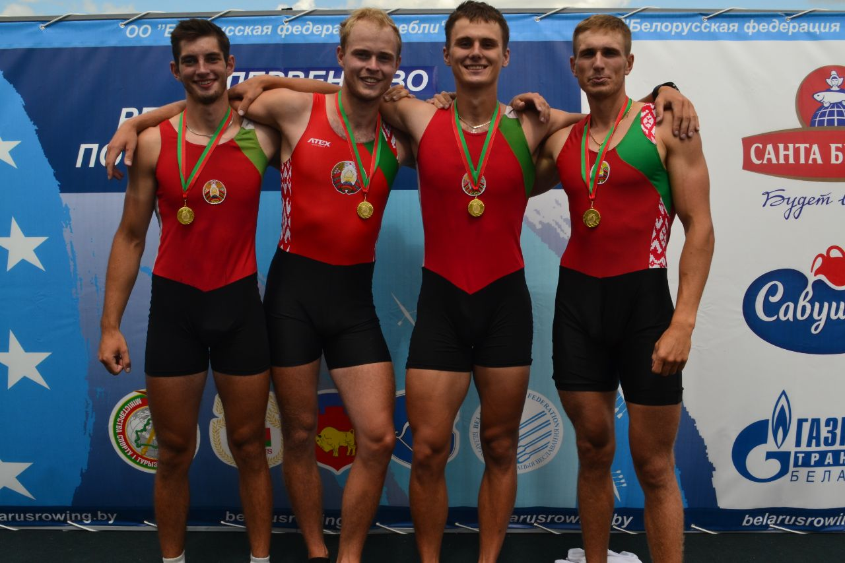
МИНИСТЕРСТВА СПОРТА И ТУРИЗМА РЕСПУБЛИКИ БЕЛУРУСЬ
УО « БЕЛОРУССКИЙ ГОСУДАРСТВЕННЫЙ УНИВЕРСИТЕТ ФИЗИЧЕСКОЙ КУЛЬТУРЫ»
Спортивно–педагогический факультет массовых видов спорта
Кафедра водных видов спорта
Доклад
на тему: «Скорость движения лодок-двоек парных и темп гребли женских экипажей легкого веса на соревновательной дистанции 2000 метров на этапе Кубка мира по гребле академической »
Исполнитель:
Тарасевич Алексей Сергеевич
Студент 242 группы
Руководитель:
СИРУЦ АНДРЕЙ ЛЕОНИДОВИЧ
Профессор кафедры
Кандидат пед.наук, доцент
РАПАЦЕВИЧ Александр Аркадьевич

Slide 2
Цель исследования.
Выявить или опровергнуть наличие тенденции изменения (уменьшения) скорости движения лодок-двоек парных и темпа гребли в предварительных, утешительных, финальных соревнованиях на этапе Кубка мира 2019 года.
Объект исследования.
Олимпийский класс лодок-двоек парных среди женщин легкого веса в условиях международной соревновательной деятельности.

Slide 3
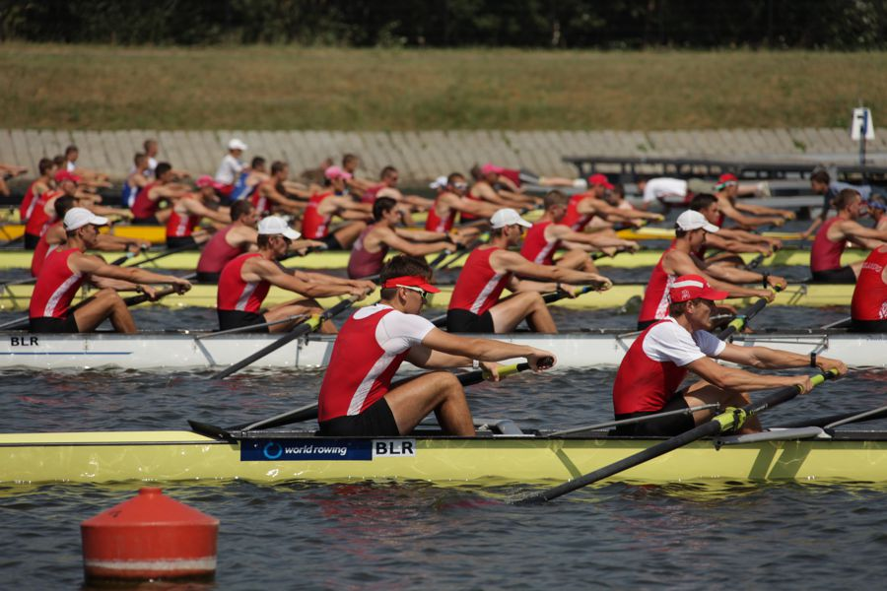
Notes:
Скорость

Slide 4
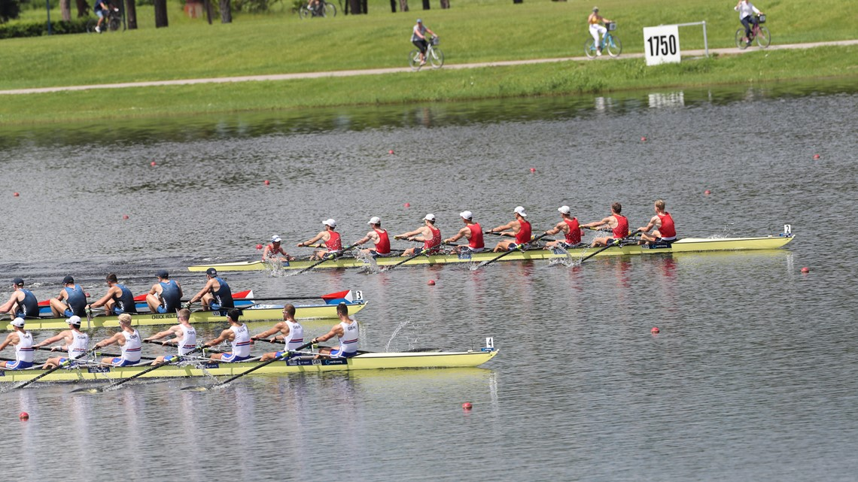
Notes:
Темп

Slide 5
Notes:
Предварительные заезды

Slide 6
Notes:
Утешительные заезды

Slide 7
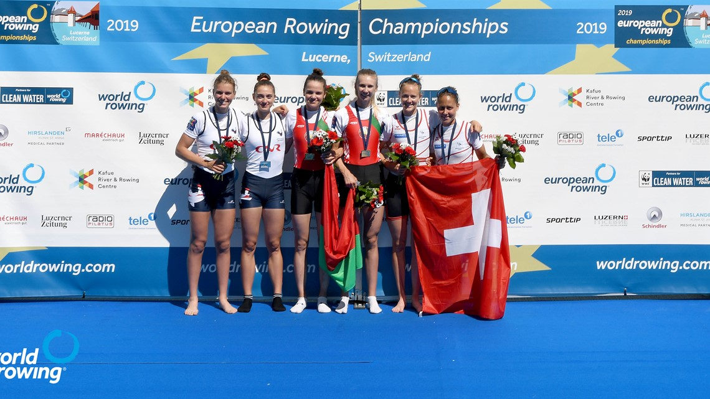
Notes:
Финальные Б заезды

Slide 8
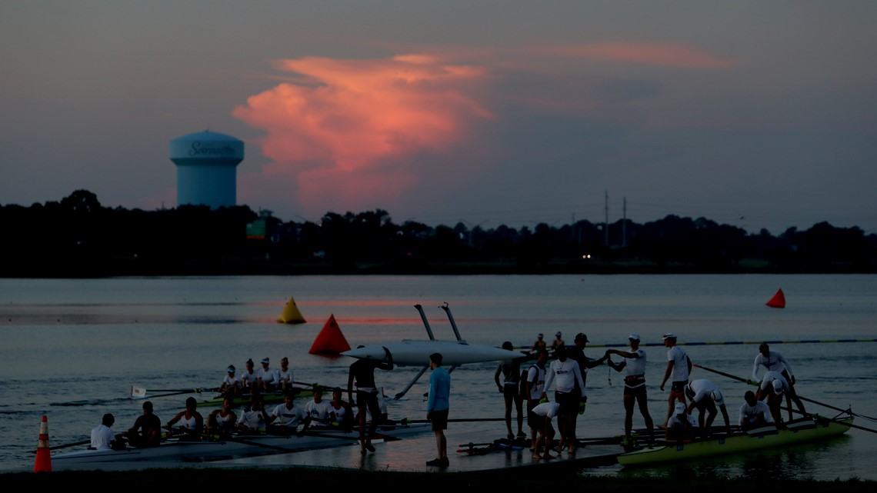
Notes:
Финальные А заезды

Slide 9
Выводы
1. Выявлено, что скорость движения лодок-двоек парных и темп гребли женских экипажей легкого веса имеют тенденцию как уменьшения, так и увеличения в предварительных, утешительных и финальных соревнованиях А и Б на этапе Кубка мира 2019 года.
2. Показано, при прохождении соревновательной дистанции 2000 метров наблюдается выраженная нелинейная зависимость рассматриваемых кинематических параметров от длины фиксированного отрезка. Тенденция уменьшения значений данных параметров сохраняется как в предварительных, так и в утешительных и финальных соревнованиях.

Slide 10
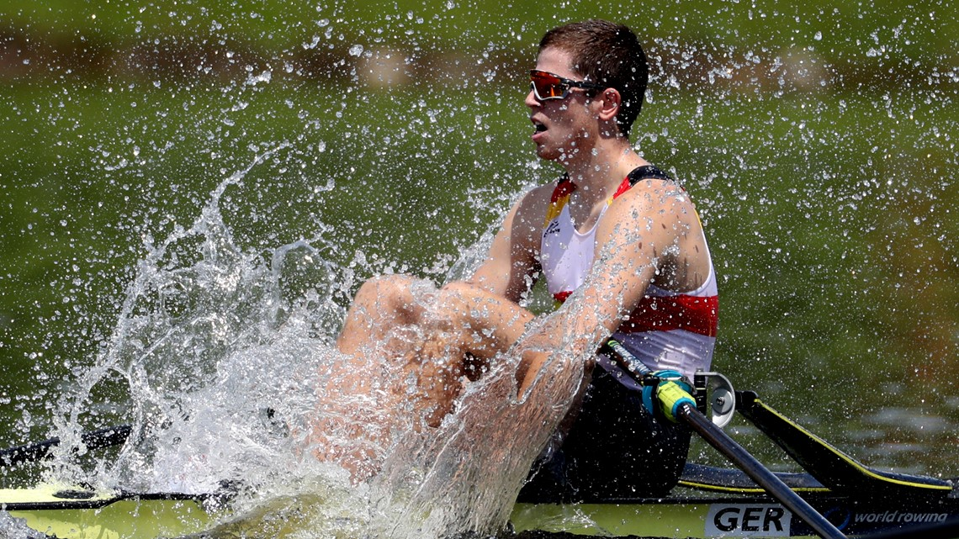
Спасибо за внимание!!!

